Slide 1
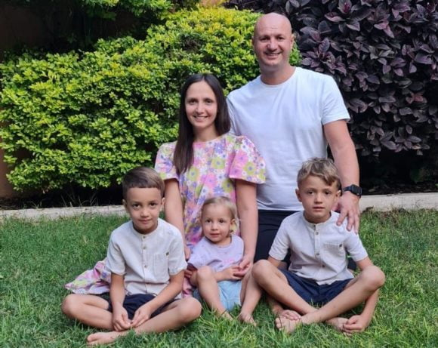
07 mai
Marius & Rut
Împreună cu copiii: Patrick, Elliot & Christa
Slujesc în Etiopia
Trimiși de Biserica Philadelphia din Mansue, Italia
Începând din 2017 în Mongolia | din 2021 slujesc în Etiopia
Se implică în:
Slujire în biserica locală
Deschiderea unei școli de misiune
Plantare de noi biserici în zone unde nu există o biserica evanghelică

Slide 2
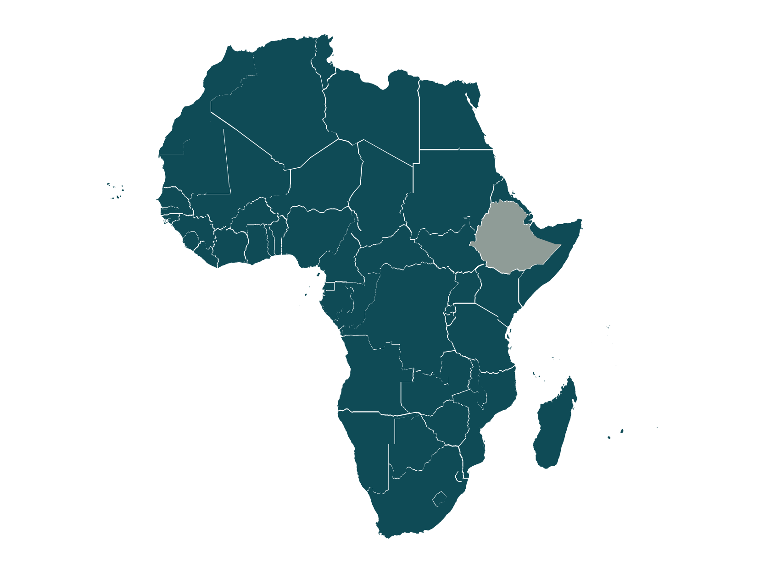
Motive de rugăciune:
Înțelepciune pentru învățarea limbii locale
Înțelepciune și călăuzire la școala de misiune din Ziway
Protecție și călăuzirea Duhului Sfânt în plantarea de noi biserici
Motto: Voi zice miazănopţii: ‘Dă încoace!’ şi miazăzilei: ‘Nu opri, ci adu-Mi fiii din ţările depărtate şi fiicele de la marginea pământului. Isaia 43:6
Etiopia

Slide 3
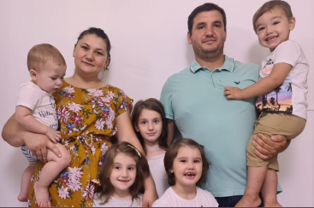
Proiectul România 100%
Târgu Cărbunești, Gorj
FLORIAN DARIUS & DANIELA și copiii Sara, Bianca, Genoveva, Darius Jr. și Daniel. Sunt trimiși de către Biserica Penticostală Filadelfia din Paris și lucrează cu dedicare pentru plantarea bisericii în orașul Târgu Cărbunești. Au un local de biserică închiriat și organizează slujbe regulate, dar și multe activități de evanghelizare.
Motive de rugăciune:
Domnul să le dea înțelepciune, pregătire, chibzuință în lucrare și strategie eficientă.
Manifestarea darurilor Duhului Sfânt în lucrarea de evanghelizare.
Rodire în lucrarea începută, Dumnezeu să lucreze la inimile celor care au auzit deja Evanghelia.

